Slide 1

华为云 IT 团队使用规范
VPC 网络与
云防火墙 CFW
使用规范与案例演练
90 分钟培训 / 架构图解 / 策略配置 / 故障演练
Notes:
开场 1 分钟。适用对象为云平台、网络、安全和应用运维人员。前置知识为 IPv4、CIDR、TCP/UDP 和常用端口。本课中的命名、审批、复核周期、回滚门槛均为培训建议，企业采用前应纳入内部制度。教学地址与业务均为虚构。课程依据 2026 年 10 月 16 日检索的华为云公开文档，具体操作以所用区域、实例版本和控制台为准。封面为 AI 生成的概念插画，不代表真实网络拓扑。
本版插图统一使用现代扁平风格。教学图为概念示意，官方图片单独注明来源。文字与表格可编辑，图示作为图片嵌入。

Slide 2
课程导入
90 分钟课程安排
围绕一条业务流，完成规划、放行、验证和排障
90
08
15
场景与目标
变更与排障
17
VPC 网络规范
20
案例演练
分钟
25
CFW 配置规范
05
测验与检查表
课堂交付
能解释业务经过哪些边界
能提交可审核的精确规则
能用日志与测试证明效果
02
Notes:
本页 2 分钟。说明课堂以审核与桌面演练为主，不要求现场修改生产环境。分组时建议每组至少包括一名网络或平台成员与一名应用运维成员。讲师可以使用测试租户演示第 20 页流程，但不占用案例讨论时间。

Slide 3
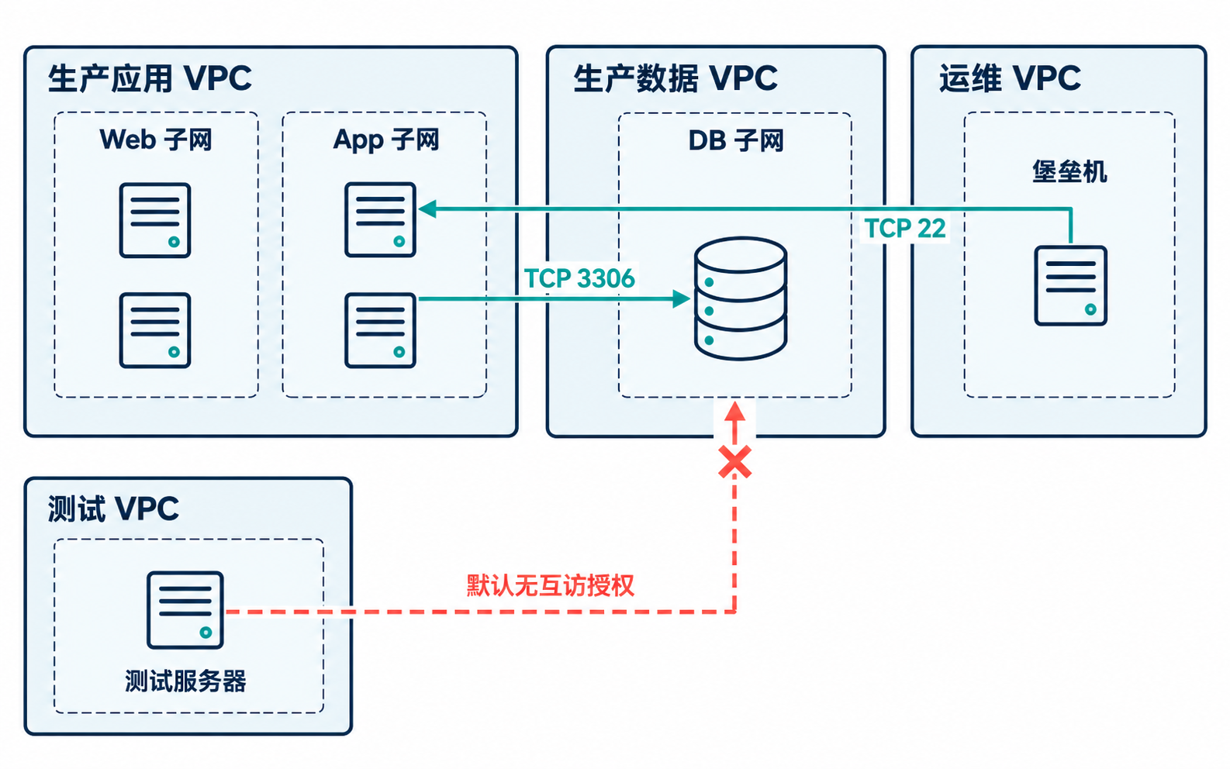
课程导入
培训案例的网络与信任域
订单服务跨 VPC 访问自建数据库
应用
10.20.10.15
所在 VPC 10.20.0.0/16
数据
10.30.20.10
仅需 TCP 3306
运维
堡垒机发起管理连接
测试环境另行隔离
教学地址均为虚构。图中连接表示批准的业务关系，详细 ER 引流见第 11 页
03
Notes:
本页 5 分钟。让学员用一分钟画出自己理解的流量路径，并口头说明“访问成功”是否足以证明 CFW 生效。预期答案是否定的。强调数据库为自建 ECS 服务，不套用到所有托管数据库的网络路径。后续练习均基于此假设，不包含容器网络、代理或 NAT，除非题目特别说明。
本页图为 AI 生成的现代扁平逻辑教学示意，非真实控制台或生产环境。图中关系配合右侧配置要点解释，产品限制以对应来源为准。

Slide 4
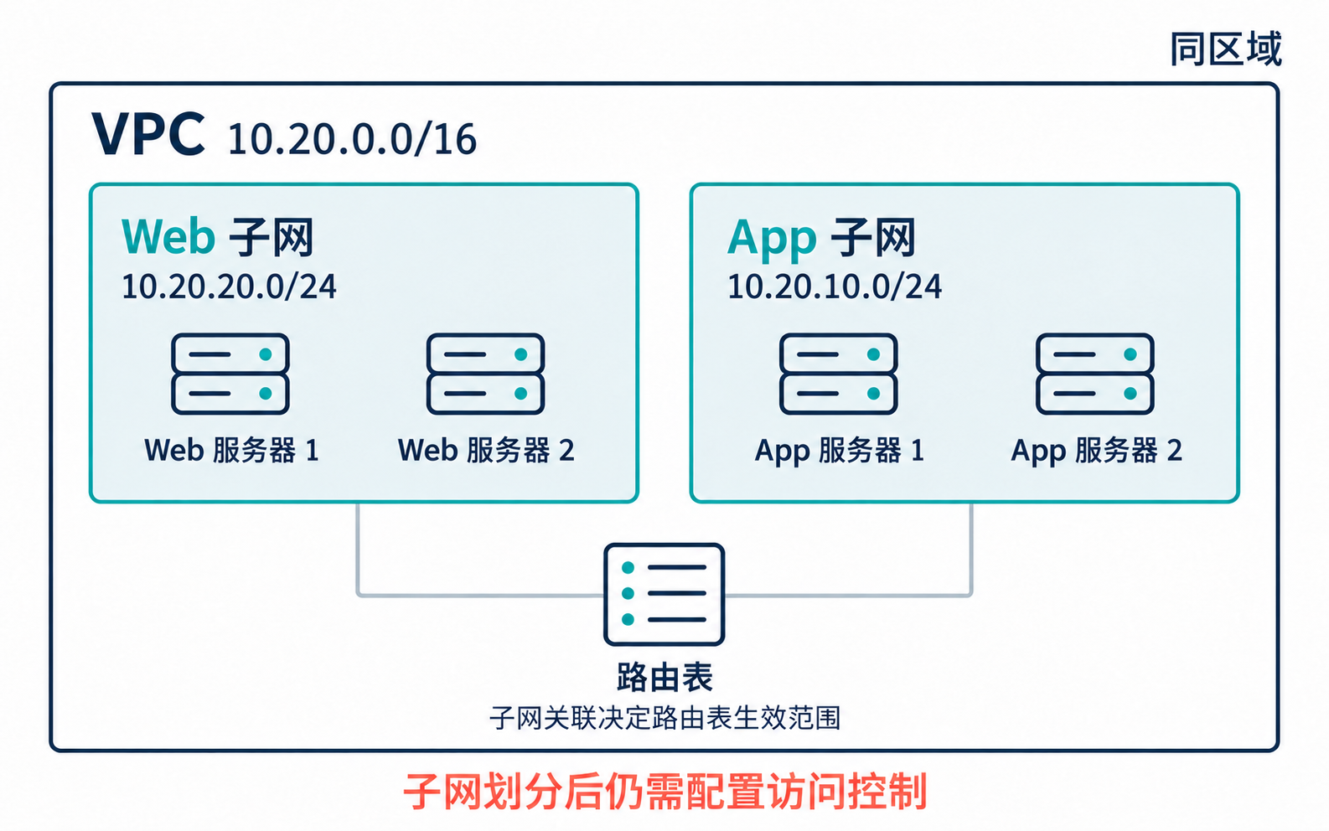
01 VPC 网络规范
VPC、子网与路由表
地址范围、部署单元和转发路径分别管理
VPC
承载地址空间与逻辑网络边界
子网
组织业务层与容量
划分后仍需访问控制
路由表
核对子网实际关联
避免修改到未生效的表
逻辑教学示意，具体配置以实际区域、版本与网络路径为准
04
Notes:
本页 3 分钟。先让学员说出每个对象回答的问题。产品层面的 VPC、子网、路由和安全组职责来自华为云文档。右列为建议的内部规范。不同 VPC 默认隔离，同一 VPC 不同子网默认具备互通的网络基础，访问仍受安全策略影响。不要把子网划分等同于完成安全隔离。
本页图为 AI 生成的现代扁平逻辑教学示意，非真实控制台或生产环境。图中关系配合右侧配置要点解释，产品限制以对应来源为准。
参考资料：
VPC 网络规划与隔离
https://support.huaweicloud.com/intl/zh-cn/helppanel-vpc/vpc_help_0002.html
VPC 访问控制概述
https://support.huaweicloud.com/intl/zh-cn/usermanual-vpc/zh-cn_topic_0052003963.html

Slide 5
01 VPC 网络规范
IP 规划从可用容量与未来互联开始
地址台账应覆盖生产、测试、IDC、VPN 和后续互联网络
10.20.0.0/16
子网用途 | 示例网段
应用服务 | 10.20.10.0/24
Web 入口 | 10.20.20.0/24
后续扩展 | 预留未分配范围
生产应用地址池
台账关联区域、环境、业务、
负责人和工单。
规划时先检查未来互联范围，
再确定子网容量与预留。
示例地址不代表可直接套用的企业地址池。可分配 IP 数需扣除平台保留地址
05
Notes:
本页 3 分钟。以上网段仅为演示，不应直接复制到企业地址池。检查所有将互联的 VPC、IDC、VPN 客户端网段和容器地址池。华为云建议使用 RFC 1918 私有地址并避免互通网络之间的冲突。/24 理论地址数与可分配 IP 数不同，要扣除平台保留地址，不应按 256 个业务 IP 规划。主网段与子网变更有约束，扩展网段能力需结合实际产品条件判断。
参考资料：
VPC 网络规划建议
https://support.huaweicloud.com/usermanual-vpc/vpc_0001.html

Slide 6
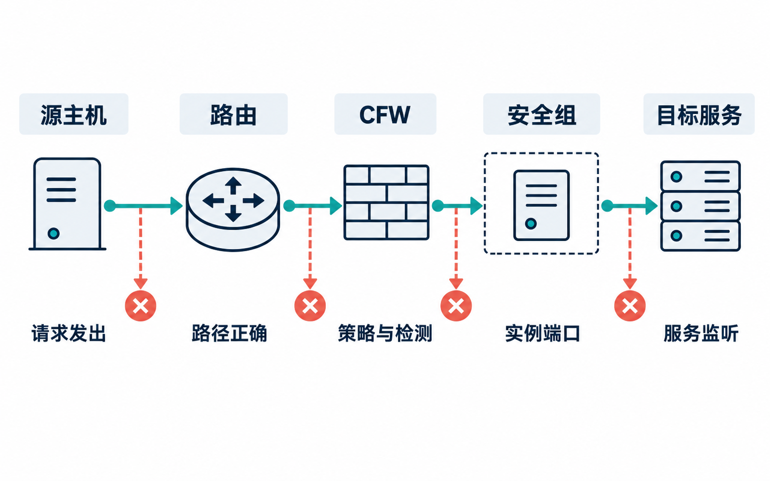
01 VPC 网络规范
一次连接经过多层检查
CFW 放行只是链路中的一个检查结果
路径
去程与回程都需正确
策略
CFW、安全组与其他控制层共同约束访问
服务
目标端口监听与应用响应仍需单独验证
简化路径图未逐一展开源端安全组、子网 ACL 与主机防火墙
06
Notes:
本页 3 分钟。用应用子网访问数据子网举例，询问安全边界在哪里。职责说明来自华为云 VPC 访问控制概述。实际是否经过 CFW 取决于支持的部署方式与路径。课堂不把网络 ACL 的状态机制或规则顺序套用其他厂商，应按当前华为云对象的实际文档核对。安全组内互信、多安全组叠加和既有宽泛规则都应一并审核。
本页图为 AI 生成的现代扁平逻辑教学示意，非真实控制台或生产环境。图中关系配合右侧配置要点解释，产品限制以对应来源为准。
参考资料：
VPC 访问控制概述
https://support.huaweicloud.com/intl/zh-cn/usermanual-vpc/zh-cn_topic_0052003963.html

Slide 7
01 VPC 网络规范
路由审核需要看实际命中的路径
同一目标可能存在多条可选路由，资源存在不等于业务使用
目的网段 | 下一跳 | 审核判断
10.30.0.0/16 | ER | 预期跨 VPC 检查路径
10.30.20.0/24 | 旧对等连接 | 更具体目标范围可能走旧路径
01 子网关联
02 实际命中
03 双向验证
先确认实际生效的路由表。
按具体目标检查最终下一跳。
去程、回程与引流同时验收。
下表为教学配置。每次变更都需确认子网关联、去回程与更具体路由的影响
07
Notes:
本页 3 分钟。让学员区分“路由对象存在”和“业务流量命中该路由”。先检查关联，再看目的网段与下一跳。华为云对部分包含 EIP、ELB、NAT 网关等场景明确提醒，VPC 表中使用指向 ER 的 0.0.0.0/0 可能无法覆盖预期流量，因此演示使用明确对端网段。不要将 ER 内部关联表的默认引流路由与 VPC 侧默认路由限制混为一谈。
参考资料：
ER 引流配置（新版）
https://support.huaweicloud.com/usermanual-cfw/cfw_01_0269.html

Slide 8
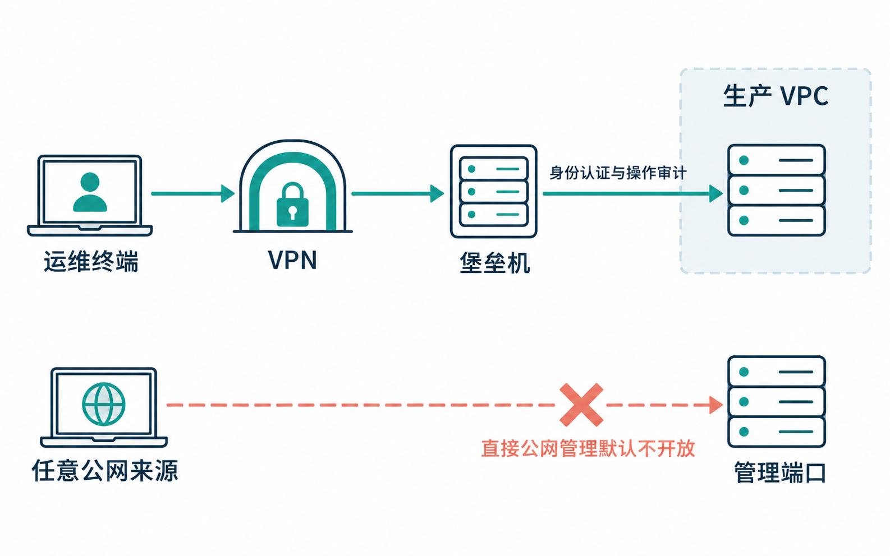
01 VPC 网络规范
运维接入与公网暴露
生产管理通道集中接入并保留操作审计
入口
通过 VPN 或企业批准
的方式接入
运维
堡垒机控制身份、目标与操作权限
暴露面
核对 EIP、NAT、IPv6
逐项验证管理端口
图示为建议的组织基线，具体接入方式需结合企业现有架构
08
Notes:
本页 3 分钟。左列均为培训建议，不代表用户当前架构。重点讲实际源地址：经 WAF、CDN 或代理时，CFW 看到的地址可能与终端用户不同。公网禁开管理端口可以写入建议基线，但紧急访问需要受控例外，不能把直接公网管理当常态。按实际场景核对 IPv4 与 IPv6，不能只检查一个地址族。
本页图为 AI 生成的现代扁平逻辑教学示意，非真实控制台或生产环境。图中关系配合右侧配置要点解释，产品限制以对应来源为准。
参考资料：
企业上云安全建设指南
https://www.huaweicloud.com/securecenter/compliance/compliance-center/on-cloud/guidance.html
互联网边界防护规则
https://support.huaweicloud.com/intl/zh-cn/usermanual-cfw/cfw_01_0271.html

Slide 9
01 VPC 网络规范
VPC 规范的三个检查维度
地址
无冲突、有容量、能定位 Owner
路径
去回程明确，能证明实际下一跳
边界
只授权业务所需来源与端口
子网名称体现用途，安全策略落实访问边界
09
Notes:
本页 2 分钟。用三个问题结束 VPC 章节：谁管理这个网段？这条流量为什么走这个下一跳？业务需要哪条访问？提醒 VPC 和子网分区并不会自动落实端口隔离，需对应安全组、ACL 或已接入的 CFW 策略。

Slide 10
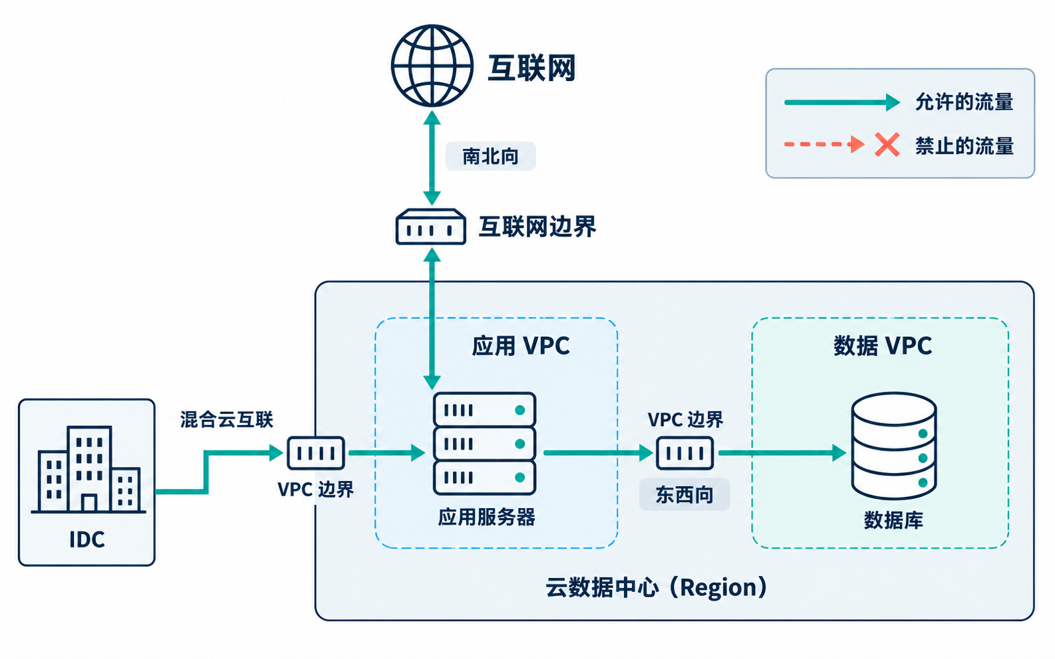
02 CFW 使用规范
CFW 的检查范围取决于接入边界
南北向与东西向需要分别核验防护覆盖
互联网
检查已纳管 EIP 等互联网边界对象
VPC / IDC
需专业版能力
通过 ER 引流接入
NAT
按出口方式启用防护
核对检查点地址
同 VPC 子网间流量不能仅凭购买 CFW 就认定已受检查
10
Notes:
本页 2 分钟。互联网与 NAT 边界不能简单套用相同源地址。VPC 边界文档当前明确仅专业版支持，并依赖 ER 引流。不要暗示同 VPC 所有流量自动受边界防火墙保护。需要跨账号或混合云时，应额外核对连接类型、共享与路由支持条件。本课程主要以 VPC 边界为例。
本页图为 AI 生成的现代扁平逻辑教学示意，非真实控制台或生产环境。图中关系配合右侧配置要点解释，产品限制以对应来源为准。
参考资料：
VPC 边界防火墙概述
https://support.huaweicloud.com/usermanual-cfw/cfw_01_0185.html
互联网边界防护规则
https://support.huaweicloud.com/intl/zh-cn/usermanual-cfw/cfw_01_0271.html
NAT 网关边界防护规则
https://support.huaweicloud.com/usermanual-cfw/cfw_01_0298.html

Slide 11
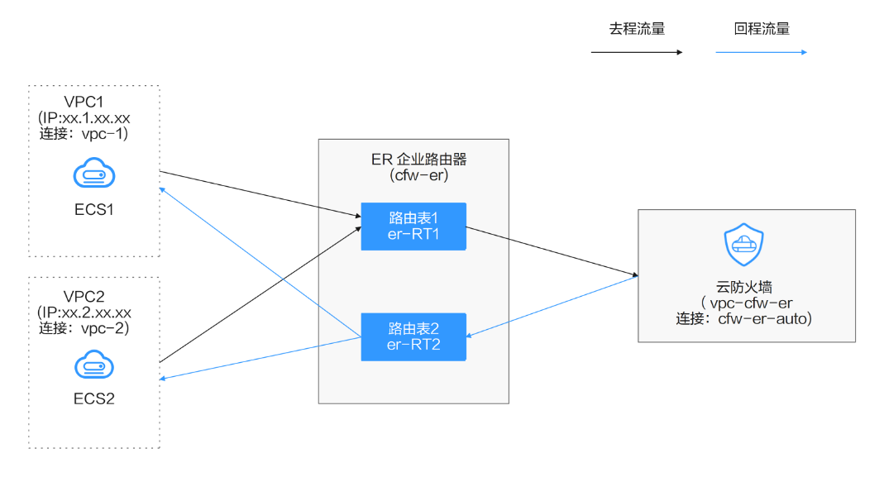
02 CFW 使用规范
ER 两张路由表分别承担送检与转发
图示来自华为云新版 ER 引流官方文档
er-RT1
关联业务 VPC 连接
把待检流量送入 CFW
er-RT2
关联 CFW 连接
学习并转发至业务 VPC
验收
业务可达、流量送检
两项分别验证
官方图中的“去程/回程”表示进入和离开检查路径，业务响应也需按设计检查
11
Notes:
本页 3 分钟。讲清同一 ER 上两张表承担不同职责。关联表接收来自业务 VPC 的流量并送往 CFW。CFW 处理后，关联到其连接的传播表根据两侧 VPC 路由转发。不要让业务 VPC 在送检前直接学习到可绕过 CFW 的目标路由。本页为逻辑检查清单，不是可直接导入的配置文件。
图片来源：https://support.huaweicloud.com/usermanual-cfw/zh-cn_image_0000001950400204.png。保留原始图示文字，展示时解释 RT1 与 RT2 的职责，不将“离开检查路径”误解为仅业务响应方向。
参考资料：
ER 引流配置（新版）
https://support.huaweicloud.com/usermanual-cfw/cfw_01_0269.html

Slide 12
02 CFW 使用规范
接入验收需要覆盖四组配置
新增 VPC 后，连接、关联、传播与 VPC 路由需要一并检查
配置对象 | 核验项 | 失败时的典型表现
VPC 与 ER 连接 | 两侧 VPC 均有正确连接 | 只有一侧接入或目标不可达
ER 关联路由表 | 业务连接送检，CFW 连接返回转发 | 绕过检查或形成错误路径
VPC 侧路由 | 对端网段下一跳与子网关联正确 | 只部分主机经过 CFW
策略与覆盖 | 已有阻断规则、日志、正反用例 | 接入即中断，或接入后仍过宽
先确认旧业务基线与回滚前态。VPC 边界新接入流量默认放行，需另行落实访问策略
12
Notes:
本页 3 分钟。接入完成不代表默认拒绝已落地。收敛前先梳理 DNS、时间同步、监控、备份、证书与软件仓库等依赖。不要在未知依赖时直接启用全量阻断。接入前已有阻断规则也可能立即影响新接入 VPC。保留变更窗口并准备原路由与配置恢复方案。
讲师追加提问：如果新加第三个 VPC，只添加连接是否足够？应检查它在实际部署模式中的关联、传播、VPC 路由及规则覆盖。不可机械复用别的区域的默认配置。
参考资料：
VPC 边界防火墙概述
https://support.huaweicloud.com/usermanual-cfw/cfw_01_0185.html
ER 引流配置（新版）
https://support.huaweicloud.com/usermanual-cfw/cfw_01_0269.html
开启防护与流量验证
https://support.huaweicloud.com/usermanual-cfw/cfw_01_0133.html

Slide 13
02 CFW 使用规范
访问申请应能直接转换为策略
一条规则同时具备业务依据、技术字段与管理记录
申请项 | 教学填写值
业务与记录 | 订单服务访问自建数据库，CHG-DEMO-001
连接发起方 | 10.20.10.15/32，应用 VPC
连接接收方 | 10.30.20.10/32，数据 VPC
端口与协议 | TCP，源端口 Any，目的端口 3306
生效范围 | VPC 边界，按审批窗口发布
管理与验收 | 负责人、复核时间、正反用例和回滚门槛
示例请求单 CHG-DEMO-001 为虚构，不代表真实审批记录
13
Notes:
本页 2 分钟。示例源端口为 Any 是因为客户端通常使用动态源端口，不能把数据库的 3306 同时填入源端口。源、目的、服务、动作和优先级为产品配置相关字段。Owner、工单、有效期和回滚为建议的管理字段，可写入描述、标签或外部台账。时间计划不等同于完整的规则生命周期管理。
参考资料：
VPC 边界防护规则
https://support.huaweicloud.com/intl/zh-cn/usermanual-cfw/cfw_01_0297.html

Slide 14
02 CFW 使用规范
业务访问矩阵示例
教学基线：仅批准明确业务流。表内规则需同步核对安全组与其他控制层
发起方 | 接收方 | 服务 | 动作与依据
10.20.10.15/32 | 10.30.20.10/32 | TCP 3306 | 放行，订单服务
10.40.10.5/32 | 10.20.10.15/32 | TCP 22 | 放行，受控运维
10.20.10.15/32 | 10.30.20.10/32 | TCP 22 | 阻断，无运维需求
测试环境地址组 | 生产数据地址组 | Any | 阻断，环境隔离
已纳管业务源 | 已核验业务范围 | 其他流量 | 兜底阻断，依赖梳理完成后启用
14
Notes:
本页 2 分钟。地址及端口只是教学样例。放行数据库时，核对应用安全组出方向与数据安全组入方向，也要看历史规则、网络 ACL、主机防火墙和服务监听。兜底阻断的作用域应与审批边界一致，避免跨业务复用过宽地址组。上课时让学员指出谁可以发起新会话，谁只响应连接。
参考资料：
VPC 边界防护规则
https://support.huaweicloud.com/intl/zh-cn/usermanual-cfw/cfw_01_0297.html

Slide 15
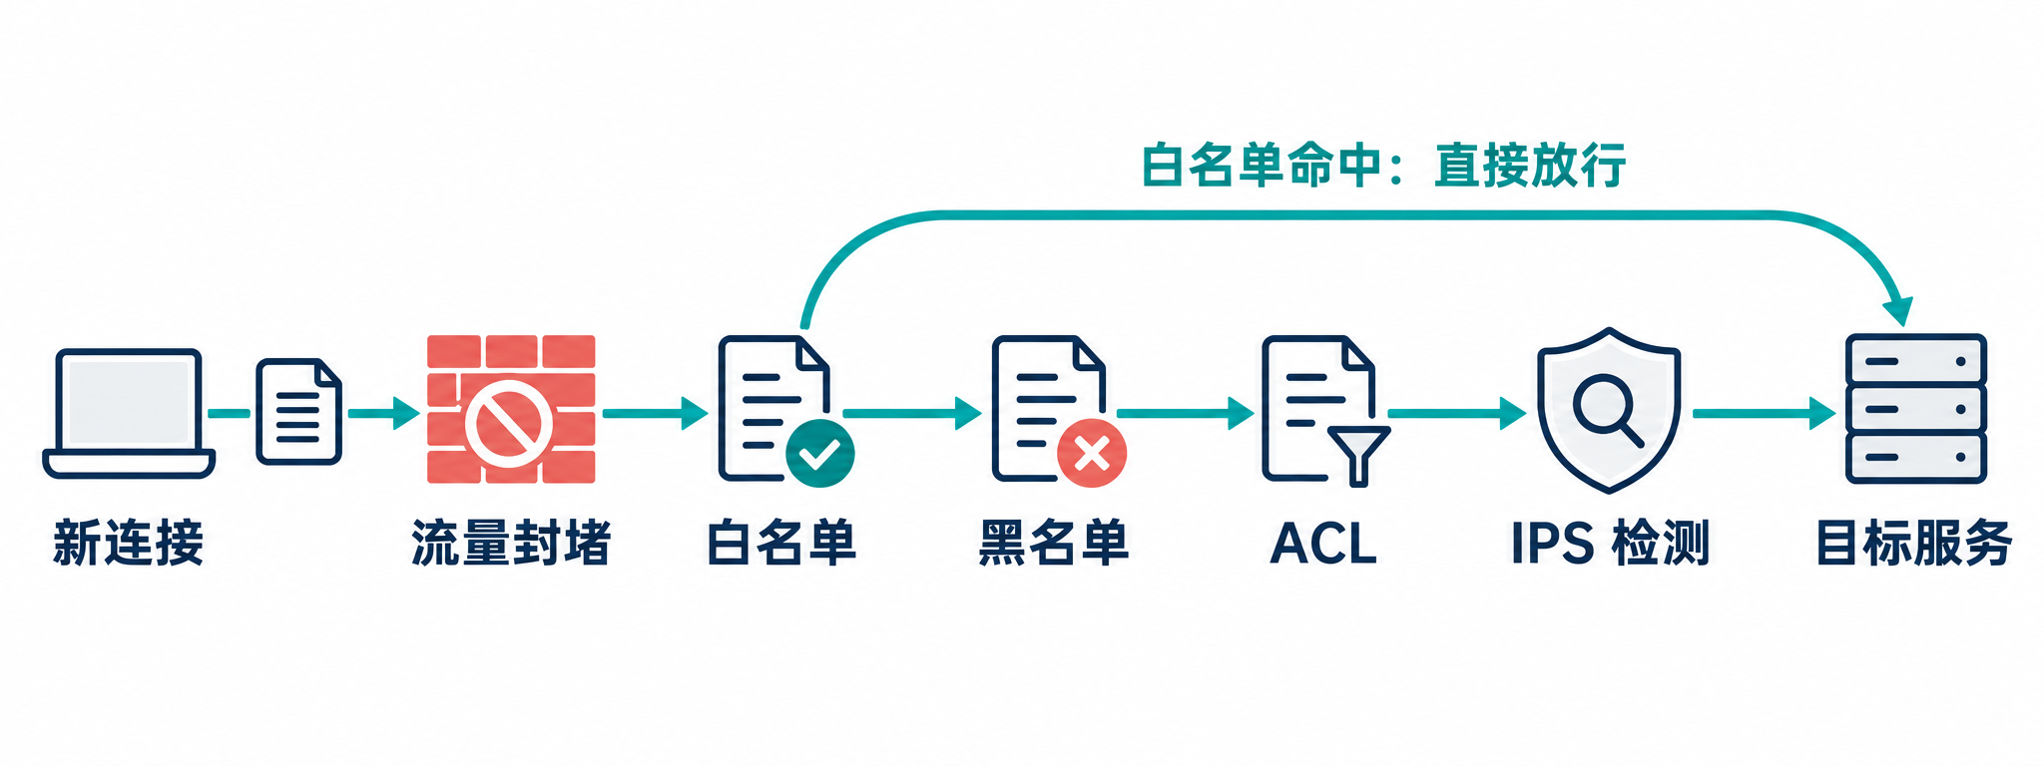
02 CFW 使用规范
功能优先级与 ACL 规则顺序
外层防护顺序与 ACL 内首条命中是两个层次
功能顺序
首条命中
白名单例外
依次检查封堵、白名单、
黑名单与 ACL
具体规则靠前
ACL 首条命中后停止匹配
直接放行并跳过后续检测
单独进行审批与复核
图中的兜底阻断需由管理员显式配置。VPC 边界接入本身默认放行
15
Notes:
本页 2 分钟。外层功能顺序与 ACL 内的优先级是两个层次。华为云文档给出的功能优先顺序是流量封堵、白名单、黑名单、防护策略 ACL。ACL 中条件具体的规则通常应在宽泛规则之前。白名单直接放行并跳过后续检测，所以不能用它替代所有正常业务的 ACL 放行。
本页图为 AI 生成的现代扁平逻辑教学示意，非真实控制台或生产环境。图中关系配合右侧配置要点解释，产品限制以对应来源为准。
参考资料：
访问控制策略概述
https://support.huaweicloud.com/intl/zh-cn/usermanual-cfw/cfw_01_0262.html
VPC 边界防火墙概述
https://support.huaweicloud.com/usermanual-cfw/cfw_01_0185.html

Slide 16
02 CFW 使用规范
一条宽泛放行可以使阻断规则失效
先判断实际首条命中，再审查授权是否超出业务需要
顺序 | 源与目的 | 服务 | 动作
1 | 10.20.0.0/16 到 10.30.0.0/16 | Any | 放行
2 | 10.20.10.15 到 10.30.20.10 | TCP 22 | 阻断
3 | 已审核业务范围内的其他流量 | Any | 阻断
SSH 新连接首先命中第 1 条
后续拒绝不会覆盖已匹配的放行。
仅把 SSH 阻断移到最前面仍会保留其他过宽访问，需要收敛原始授权
16
Notes:
本页 2 分钟。先给学员 20 秒判断 SSH 会命中哪条。答案是第 1 条。将第 2 条挪到前面只能解决 SSH 这一项，仍保留了过宽授权，较好的修复是用批准的最小权限业务规则替换第 1 条。不能仅凭规则有命中就认定整个规则集合理。
参考资料：
VPC 边界防护规则
https://support.huaweicloud.com/intl/zh-cn/usermanual-cfw/cfw_01_0297.html

Slide 17
02 CFW 使用规范
出方向控制需要覆盖低频业务依赖
从业务外联清单建立策略，避免一次性放开全部 TCP 443
依赖类别 | 申请要说明 | 验证样例
业务 API | 目的域名、协议、业务负责人 | 请求完成且命中预期规则
软件与补丁 | 批准仓库、更新窗口、维护人 | 下载与更新流程正常
基础服务 | DNS、时间同步、证书和监控依赖 | 解析、校时与告警正常
低频任务 | 备份、月结、批处理与故障切换 | 覆盖任务周期后再收敛
域名规则依赖边界、协议与匹配方式。变更后需要以实际日志验证
17
Notes:
本页 2 分钟。防火墙出方向策略需要结合实际出口类型配置。CFW 看到的源地址受 NAT 和代理影响，应以观测结果为准。固定域名也可能使用 CDN 或动态解析，地址组维护需要业务负责人参与。不得用整片云厂商地址范围长期替代精确业务依赖。
参考资料：
NAT 网关边界防护规则
https://support.huaweicloud.com/usermanual-cfw/cfw_01_0298.html
访问控制策略概述
https://support.huaweicloud.com/intl/zh-cn/usermanual-cfw/cfw_01_0262.html

Slide 18
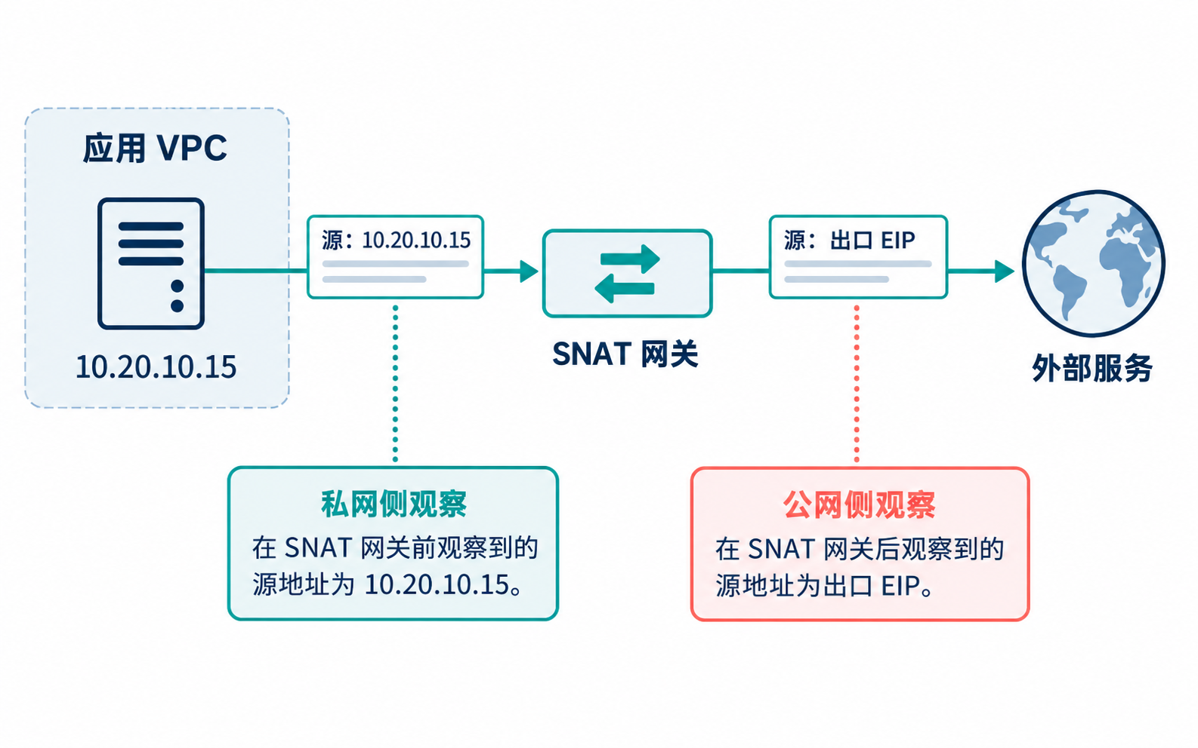
02 CFW 使用规范
地址转换改变检查点看到的源地址
规则中的地址应来自实际路径与日志证据
转换前
可看到业务私网源地址
转换后
可能看到出口 EIP
代理也可能聚合来源
核验
先明确 CFW 检查点
再决定规则匹配地址
该图解释 SNAT 的地址变化，不表示所有 CFW 部署模式都只在转换后检查
18
Notes:
本页 2 分钟。华为云支持不同域名匹配方式，应用型可依据 Host 或 SNI 等字段，网络型依赖域名解析到的地址。不能把一个匹配方式的适用条件套到全部协议。加密与协议变化也需要结合当前产品能力确认。本页强调验证，不承诺所有加密流量都能按域名精确识别。
本页图为 AI 生成的现代扁平逻辑教学示意，非真实控制台或生产环境。图中关系配合右侧配置要点解释，产品限制以对应来源为准。
参考资料：
访问控制策略概述
https://support.huaweicloud.com/intl/zh-cn/usermanual-cfw/cfw_01_0262.html
VPC 边界防护规则
https://support.huaweicloud.com/intl/zh-cn/usermanual-cfw/cfw_01_0297.html
NAT 网关边界防护规则
https://support.huaweicloud.com/usermanual-cfw/cfw_01_0298.html

Slide 19
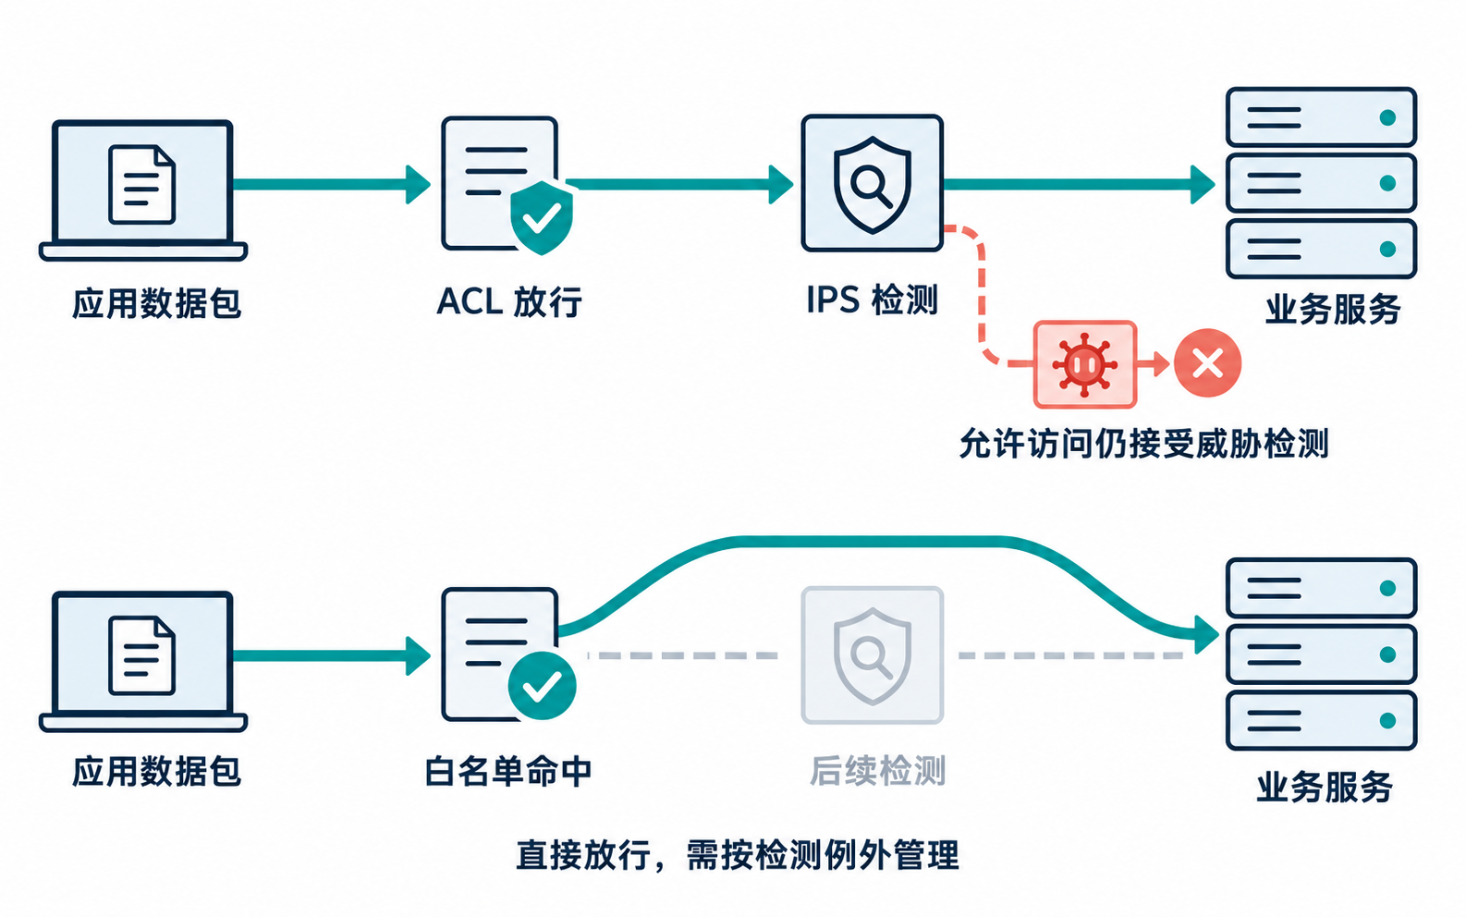
02 CFW 使用规范
ACL 放行与白名单例外的检测差别
普通业务授权优先使用精确 ACL
正常授权
允许必要业务，同时保留后续威胁检测
误报处理
定位 IPS 规则 ID
评估影响与最小范围例外
例外管理
记录审批与有效时间
明确恢复条件
撤销例外后复测
逻辑教学示意，具体配置以实际区域、版本与网络路径为准
19
Notes:
本页 2 分钟。观察模式记录事件而不执行同等拦截，不能长期当作生产防护完成的证据。误报处理优先定位具体命中规则，评估最小范围例外并跟踪恢复，不建议为单一业务问题长期关闭整体防护。白名单审批与到期复核是培训建议。
本页图为 AI 生成的现代扁平逻辑教学示意，非真实控制台或生产环境。图中关系配合右侧配置要点解释，产品限制以对应来源为准。
参考资料：
配置防护策略后业务无法访问
https://support.huaweicloud.com/intl/zh-cn/ally-visitor-1-usermanual-cfw/cfw_01_0248.html
VPC 边界防火墙概述
https://support.huaweicloud.com/usermanual-cfw/cfw_01_0185.html

Slide 20
02 CFW 使用规范
规则填写示例与发布前复核
按真实控制台字段核对源、目的、服务、动作与规则顺序
字段 | 填写示例 | 复核要点
防护对象 | 应用与数据 VPC | 检查资产与路径已接入
源 / 目的 | 10.20.10.15 / 10.30.20.10 | 地址范围与实际观测一致
服务 / 动作 | TCP，源 Any，目的 3306，放行 | 客户端源端口通常动态分配
顺序 / 启用 | 具体规则靠前，按窗口启用 | 排查宽泛规则与优先模块
描述 / 管理 | 订单数据库访问，关联工单 | Owner、复核与回滚可追溯
启用规则可能立即生效。先复核范围与顺序，再在批准窗口发布
20
Notes:
本页 2 分钟。此处为讲师演示脚本。先展示防护对象，再展示规则，不直接从“添加规则”开始。VPC 规则处于启用状态时确认后可立即生效，因此大范围变更可先建立停用规则并双人复核。最后演示用源目的和时间检索日志。控制台菜单会随版本更新，旧版可能省略“防护策略”层。
参考资料：
VPC 边界防护规则
https://support.huaweicloud.com/intl/zh-cn/usermanual-cfw/cfw_01_0297.html

Slide 21
02 CFW 使用规范
CFW 规范落实到每条业务流
覆盖
防护对象与实际流量路径一致
授权
来源、目的和端口有业务依据
证据
正反用例和日志共同证明效果
低频任务、月结、备份和故障切换需纳入复核，不能仅按短期无命中删规则
21
Notes:
本页 1 分钟。总结 CFW 章节并转入操作治理。清理规则前确认批任务、月结、故障切换和备份等低频业务，不能只按短时间无命中自动删除。命中次数也不是业务必要性的唯一证据。

Slide 22
03 变更与排障
访问控制的岗位责任
建议分工，可结合团队规模合并角色，但关键变更保留独立复核
角色 | 负责事项 | 交付证据
业务 Owner | 说明依赖、确认必要性与业务验收 | 端口依据、业务回归结果
网络/平台工程师 | 确认地址、路由、接入与回程 | 拓扑、路由快照、覆盖记录
安全管理员 | 审查最小权限、策略顺序与例外 | 规则评审、风险与例外记录
变更负责人 | 安排窗口、协调验证与决定回滚 | 工单、验收与回滚结论
22
Notes:
本页 2 分钟。本页为建议岗位分工，并非用户既有制度。小团队可以一人承担多个角色，但高影响范围与宽泛放行应由另一个人复核。业务 Owner 对需求负责，不能将“安全组由别人管理”当作免除业务回归责任的理由。

Slide 23
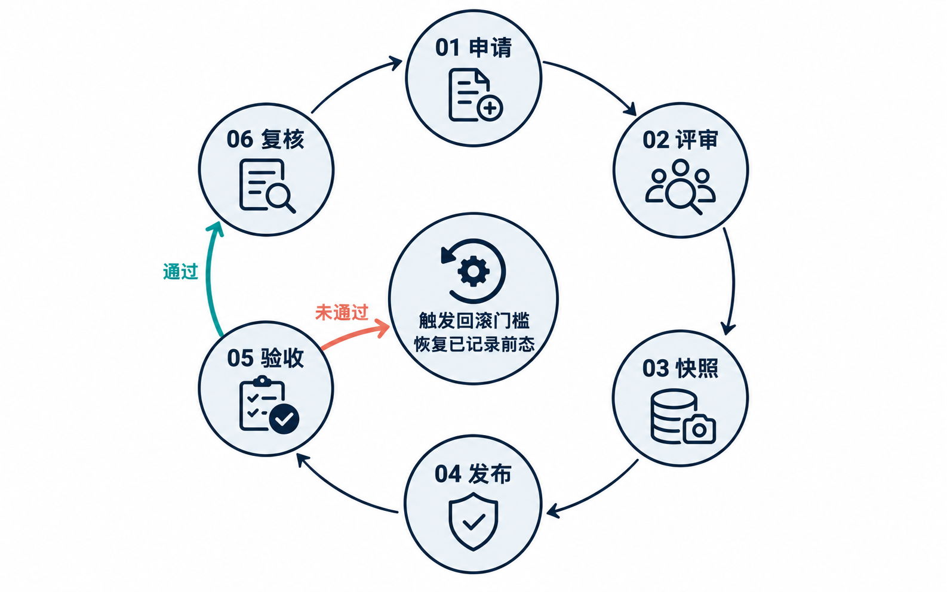
03 变更与排障
规则变更从申请到复核形成闭环
回滚门槛与恢复前态应在发布前准备
快照
规则、对象组、路由
都保留变更前态
验收
关键交易结果、错误率
时延与策略命中
回滚
达到约定门槛即执行
记录结果并恢复检查
流程与职责为培训建议，需由企业正式确认后采用
23
Notes:
本页 3 分钟。回滚门槛应由业务与变更负责人在发布前填写具体数字或明确结果，课程不替企业设定统一阈值。规则回滚可恢复上一版本或停用本次新增规则，路由回滚应恢复已记录的前态。大范围关闭 CFW 会改变检查覆盖，必须记录风险、持续时间与恢复责任人。
本页图为 AI 生成的现代扁平逻辑教学示意，非真实控制台或生产环境。图中关系配合右侧配置要点解释，产品限制以对应来源为准。

Slide 24
03 变更与排障
验收记录同时覆盖成功、拒绝与路径
测试时间、源、目的、协议和端口应能与日志对应
用例 | 教学测试 | 验收记录
应通 | 10.20.10.15 访问目标 TCP 3306 | 连接结果、交易结果、规则命中
应拒绝 | 同一来源访问目标 TCP 22 | 失败结果与预期阻断日志
路径 | 新建会话并核对对应防护边界 | 实例、边界、源目的与时间一致
回归 | DNS、监控、备份与关键交易 | 关键依赖正常，回滚步骤已验证
“连接失败”需结合预期阻断日志解释，避免把服务未监听当作策略生效
24
Notes:
本页 3 分钟。强调拒绝证据不能只看连接超时，还要排除服务未监听等原因。新连接更便于判断新策略命中，既有会话行为不能一概而论。记录测试源、目的、协议、目的端口、时间和时区。仅在测试环境验证回滚，不为教学故意破坏生产。

Slide 25
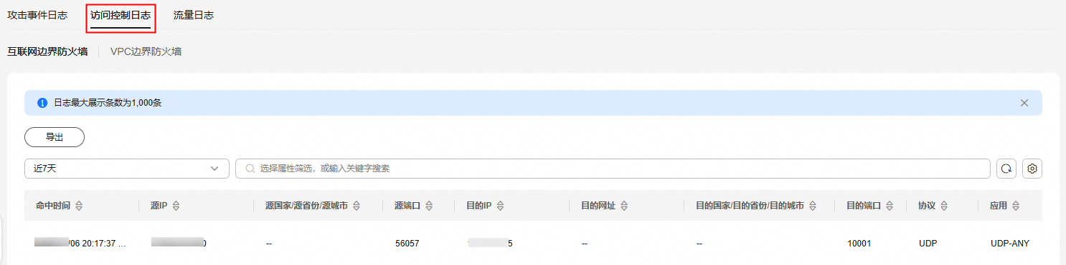
03 变更与排障
从日志筛选条件定位具体业务流
华为云官方日志查询示例，界面可能随版本变化
01 确认范围
02 筛选业务流
03 关联结果
实例、日志类型与防护边界
时间、源目的、协议与端口
规则动作与业务测试对应
流量日志存在会话结束上报等机制。暂未查到日志时先核对上报与筛选条件
25
Notes:
本页 2 分钟。访问控制日志与攻击事件日志用于回答不同问题。不能只看 ACL 已允许，就排除 IPS。流量日志可能在会话结束时上报，长连接期间没有新流量日志不等于没有经过 CFW。实际日志入口与字段以当前控制台为准。日志保留与导出周期由内部审计和合规要求确定，课程不虚构统一天数。
官方界面图来自日志查询文档：https://support.huaweicloud.com/usermanual-cfw/cfw_01_0139.html。原图保留，不将示例截图视为用户环境。参考当前菜单与字段操作。
参考资料：
日志查询
https://support.huaweicloud.com/usermanual-cfw/cfw_01_0139.html
流量统计与会话上报
https://support.huaweicloud.com/cfw_faq/cfw_01_0027.html
配置防护策略后业务无法访问
https://support.huaweicloud.com/intl/zh-cn/ally-visitor-1-usermanual-cfw/cfw_01_0248.html

Slide 26
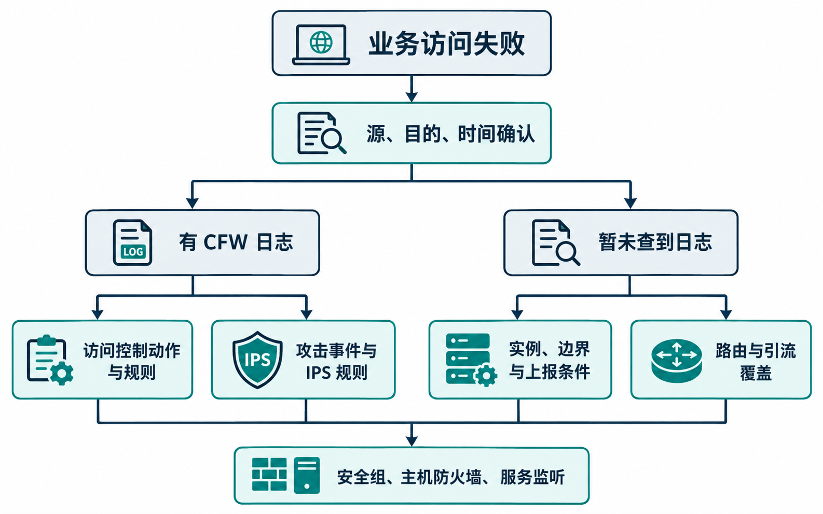
03 变更与排障
排障按证据分支推进
先确定检查点的观测结果，再定位具体控制层
有日志
看访问控制动作
再看攻击事件与 IPS
无即时日志
核对筛选、上报和路径
避免直接增加 Any 放行
端到端
其他控制层与服务状态
都需验证
逻辑教学示意，具体配置以实际区域、版本与网络路径为准
26
Notes:
本页 5 分钟。给学员一个 TCP 连接超时，要求按证据推进，不允许先新增 Any 放行。源端抓包或连接日志能证明请求是否发出，目标端能证明是否收到。路由、策略和应用排查可能交替进行，本页是最小调查顺序。无法定位时保留时间窗口、配置与日志交厂商支持。应急修改需进入上一页的变更和回滚流程。
本页图为 AI 生成的现代扁平逻辑教学示意，非真实控制台或生产环境。图中关系配合右侧配置要点解释，产品限制以对应来源为准。
参考资料：
配置防护策略后业务无法访问
https://support.huaweicloud.com/intl/zh-cn/ally-visitor-1-usermanual-cfw/cfw_01_0248.html
流量统计与会话上报
https://support.huaweicloud.com/cfw_faq/cfw_01_0027.html

Slide 27
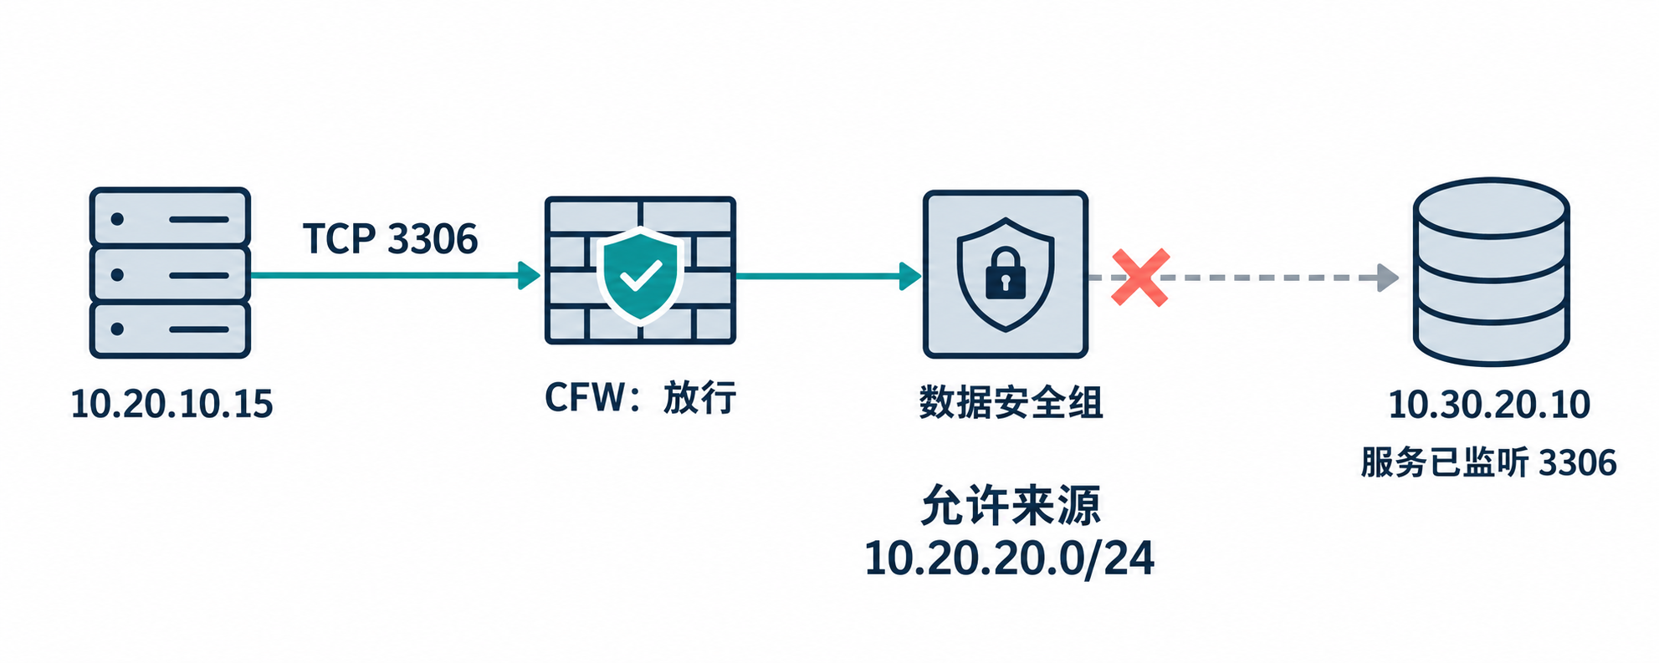
04 案例演练
案例一：CFW 放行后仍然连接超时
3 分钟讨论 + 3 分钟讲评
已知
双向引流正常
数据库已监听 3306
任务
根据图中地址与来源规则定位问题
交付
最小修改、正反用例
以及对应的证据
教学假设：无 NAT，源端出方向及其他控制层正常。下一页为参考答案
27
Notes:
本题讨论 3 分钟。要求每组写出故障层、具体错误、修改范围、应通与应拒绝用例。不要在讨论时直接展示下一页答案。教学日志和配置均为虚构。预期学员不应因 CFW 放行而断言端到端可达。
本页图为 AI 生成的现代扁平逻辑教学示意，非真实控制台或生产环境。图中关系配合右侧配置要点解释，产品限制以对应来源为准。

Slide 28
04 案例讲评
案例一答案：数据安全组来源不匹配
10.20.10.15 不属于允许的 10.20.20.0/24
经审批为实际应用来源增加 TCP 3306 的精确授权。
项目 | 执行内容 | 通过标准
应通 | 10.20.10.15 访问 10.30.20.10:3306 | 连接成功且业务回归通过
应拒绝 | 同源访问目标 TCP 22 | 按基线拒绝，关联阻断证据
留证 | 规则差异、测试时间与 CFW 命中 | 能够关联 CHG-DEMO-001
评分 10 分：根因 3 分、最小变更 3 分、正反用例各 2 分
28
Notes:
本页讲评 3 分钟。根因是数据主机安全组允许来源与应用实际来源不一致。不要将数据主机安全组扩大为 10.0.0.0/8 或所有来源。源端出方向和其他层在题目假设中正常，实际场景仍需核验。评分建议共 10 分，根因 3 分、最小变更 3 分、正反测试各 2 分。
参考资料：
VPC 访问控制概述
https://support.huaweicloud.com/intl/zh-cn/usermanual-vpc/zh-cn_topic_0052003963.html

Slide 29
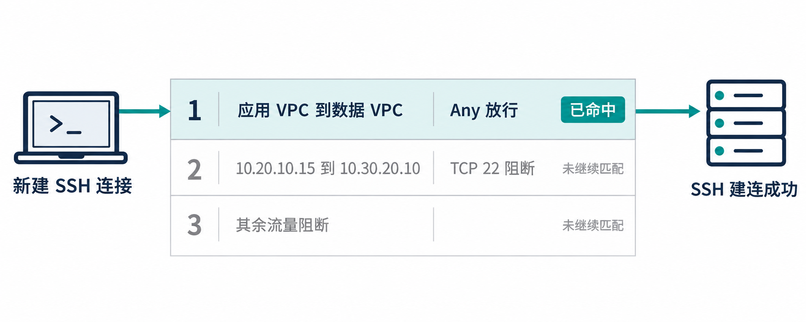
04 案例演练
案例二：SSH 阻断规则为何没有生效
3 分钟讨论 + 3 分钟讲评
已知
新建连接命中首条规则
任务
解释阻断为何无效
审查整体授权范围
交付
给出收敛后的规则集
同时保留数据库业务
假设无白名单、黑名单或其他高优先级功能影响
29
Notes:
本题讨论 3 分钟。让学员比较“把 SSH 阻断置顶”与“替换过宽放行”的差别。题目已提供新连接命中证据，不需要猜测存量会话。要求答案同时描述业务端口是否仍可用。
本页图为 AI 生成的现代扁平逻辑教学示意，非真实控制台或生产环境。图中关系配合右侧配置要点解释，产品限制以对应来源为准。

Slide 30
04 案例讲评
案例二答案：首条 Any 放行遮蔽后续规则
ACL 在首条规则命中后停止继续匹配
以已批准的源、目的与 TCP 3306 放行替换宽泛 Any 规则。
项目 | 执行内容 | 通过标准
规则集 | 精确业务放行、获批运维、范围内兜底 | 依赖梳理完成后启用阻断
应通 | 新建数据库连接与业务交易 | 命中精确放行，业务正常
应拒绝 | 新建 SSH 连接 | 命中预期阻断，拒绝成功
评分 10 分：顺序解释 3 分、授权收敛 4 分、验收 3 分
30
Notes:
本页讲评 3 分钟。解释 ACL 命中后停止继续匹配，所以不能认为靠后的拒绝天然覆盖前面的允许。先获得必要业务依赖，再替换宽泛规则。评分建议共 10 分，顺序解释 3 分、收敛规则 4 分、验证 3 分。
参考资料：
VPC 边界防护规则
https://support.huaweicloud.com/intl/zh-cn/usermanual-cfw/cfw_01_0297.html

Slide 31
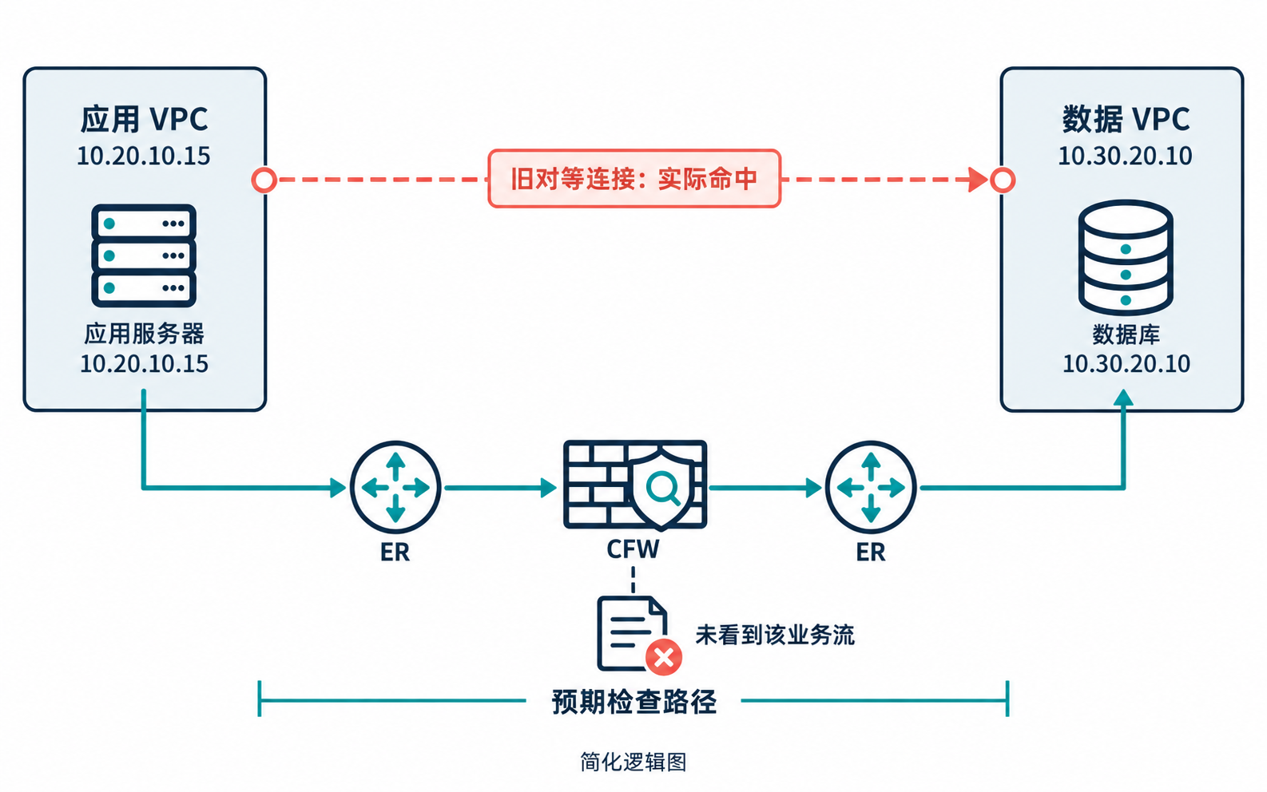
04 案例演练
案例三：业务正常却看不到 CFW 流量
4 分钟讨论 + 4 分钟讲评
已排除
边界、实例、筛选时间
与上报条件问题
已观测
目标网段实际命中
旧对等连接路径
任务
给出路径调整、覆盖验收
与回滚方案
仅调整批准的业务范围，先评估旧互联是否还承载其他业务
31
Notes:
本题讨论 4 分钟。题目已排除单纯日志延迟。不要仅删除对等连接，也不要直接替换整个 VPC 默认路由。要求说明受影响业务清单、去回程、ER 表关联和回滚方案。真实环境应先分析匹配到哪条路由，不能只根据资源列表判断。
本页图为 AI 生成的现代扁平逻辑教学示意，非真实控制台或生产环境。图中关系配合右侧配置要点解释，产品限制以对应来源为准。

Slide 32
04 案例讲评
案例三答案：实际流量绕过预期检查路径
业务访问成功，但 CFW 未覆盖实际命中的路径
核验 ER 引流设计后，在批准窗口分范围调整去程与回程。
项目 | 执行内容 | 通过标准
变更前 | 旧路由、对象、业务基线快照 | 具备可执行的恢复步骤
应通 | 受控新连接完成，日志记录该业务流 | 业务回归通过且规则命中正确
应拒绝 | 发起范围内禁止连接 | 看到预期阻断并排除旁路
评分 10 分：根因 2 分、路径与回滚 4 分、覆盖验证 4 分
32
Notes:
本页讲评 4 分钟。这是覆盖问题，不是简单放行问题。规则正确但路径绕过检查时，策略无法发挥作用。避免盲目删除承载其他业务的对等连接，只处理本次批准范围并评估路由优先级。评分建议共 10 分，根因 2 分、路径与回滚 4 分、验证覆盖 4 分。
参考资料：
ER 引流配置（新版）
https://support.huaweicloud.com/usermanual-cfw/cfw_01_0269.html
开启防护与流量验证
https://support.huaweicloud.com/usermanual-cfw/cfw_01_0133.html
流量统计与会话上报
https://support.huaweicloud.com/cfw_faq/cfw_01_0027.html

Slide 33
05 课堂测验
五个快速判断
01
同一 VPC 划出应用和数据子网，是否已经完成访问隔离？
02
VPC 边界 CFW 接入后，是否自动拒绝未配置的业务流量？
03
CFW 的 ACL 放行，是否代表端到端业务必定可用？
04
普通业务长期使用白名单，是否等同于 ACL 精确放行？
05
验收是否需要同时保留应通、应拒绝与命中证据？
33
Notes:
本页 2 分钟。让学员逐条举手或在聊天区回答。每题 2 分，建议 8 分达标。答案为否、否、否、否、是。不要单靠分数，关注学员能否说明第 2 与第 4 题的原因。

Slide 34
05 课堂测验
测验答案与理由
题号 | 答案 | 理由
01 | 否 | 子网划分需要配合安全策略实现隔离
02 | 否 | 文档说明 VPC 边界接入后默认放行
03 | 否 | 其他安全层、路由或服务仍可影响业务
04 | 否 | 白名单可跳过后续检测，需按例外管理
05 | 是 | 正反用例与日志共同验证策略和覆盖
34
Notes:
本页 1 分钟。快速纠正常见误解。建议课后把答错的问题与团队当前规则对应复盘，不要求学员记忆控制台菜单位置。
参考资料：
VPC 网络规划与隔离
https://support.huaweicloud.com/intl/zh-cn/helppanel-vpc/vpc_help_0002.html
VPC 边界防火墙概述
https://support.huaweicloud.com/usermanual-cfw/cfw_01_0185.html
访问控制策略概述
https://support.huaweicloud.com/intl/zh-cn/usermanual-cfw/cfw_01_0262.html
配置防护策略后业务无法访问
https://support.huaweicloud.com/intl/zh-cn/ally-visitor-1-usermanual-cfw/cfw_01_0248.html

Slide 35
05 岗位检查表
上线前与日常复核
每次上线前
日常持续维护
地址、环境与业务 Owner 明确
新增资产同步检查纳管状态
去回程和 CFW 覆盖已核验
到期临时规则与白名单及时清理
端口、顺序与例外经复核
周期复核对象组与低频依赖
正反用例与回滚门槛已准备
按内部要求留存日志与变更证据
建议落地：统一申请模板、明确复核责任人、选择一个测试业务完成闭环演练
35
Notes:
本页 1 分钟。这是可以转成内部检查表的建议内容。不要把课件里的周期安排、日志期限或例外权限当成已经生效的公司制度。团队需明确责任人后正式采用。

Slide 36
参考资料
华为云官方参考资料
检索日期：2026 年 10 月 16 日。各区域版本与实际控制台可能不同
网络规划与控制层
CFW 覆盖与引流
策略与日志排障
VPC 网络规划建议
VPC 边界防火墙概述
VPC 边界防护规则
VPC 网络规划与隔离
ER 引流配置（新版）
访问控制策略概述
VPC 访问控制概述
开启防护与流量验证
日志查询
流量统计与会话上报
配置防护策略后业务无法访问
本课的命名、审批、到期复核、演练评分与验收要求为培训建议基线
36
Notes:
课后参考资料。链接指向华为云官方公开文档，相关内容页亦附有对应来源。产品规格、限制与菜单以实际区域和版本为准。ER 引流图和日志查询截图来自华为云官方文档，保留原图文字；其余图示为 AI 生成的现代扁平逻辑教学插图，不代表真实生产配置。内置 imagegen 统一采用白底、深蓝文字、青绿路径、珊瑚红异常、二维细线的提示，围绕分区、层次、边界、NAT、IPS、变更、排障与三个案例绘制。封面使用深蓝平面网络线条。资产保存在 /Users/R/W/codex-images/assets/vpc-cfw-v2。文字与规则表保持可编辑，插图作为图片嵌入。培训中的命名、审批、到期复核、评分和验收要求为建议基线，企业采用前需正式确认。
参考资料：
VPC 网络规划建议
https://support.huaweicloud.com/usermanual-vpc/vpc_0001.html
VPC 网络规划与隔离
https://support.huaweicloud.com/intl/zh-cn/helppanel-vpc/vpc_help_0002.html
VPC 访问控制概述
https://support.huaweicloud.com/intl/zh-cn/usermanual-vpc/zh-cn_topic_0052003963.html
VPC 边界防火墙概述
https://support.huaweicloud.com/usermanual-cfw/cfw_01_0185.html
ER 引流配置（新版）
https://support.huaweicloud.com/usermanual-cfw/cfw_01_0269.html
开启防护与流量验证
https://support.huaweicloud.com/usermanual-cfw/cfw_01_0133.html
VPC 边界防护规则
https://support.huaweicloud.com/intl/zh-cn/usermanual-cfw/cfw_01_0297.html
访问控制策略概述
https://support.huaweicloud.com/intl/zh-cn/usermanual-cfw/cfw_01_0262.html
日志查询
https://support.huaweicloud.com/usermanual-cfw/cfw_01_0139.html
流量统计与会话上报
https://support.huaweicloud.com/cfw_faq/cfw_01_0027.html
配置防护策略后业务无法访问
https://support.huaweicloud.com/intl/zh-cn/ally-visitor-1-usermanual-cfw/cfw_01_0248.html

